Slide 1
PLANO ESTRATÉGICO
DE MONITORAMENTO E AVALIAÇÃO DO LIXO NO MAR DO ESTADO DE SÃO PAULO
CONSEMA
Fevereiro de 2022

Slide 2



Slide 3

INTERFACE PODER PÚBLICO/ACADEMIA

Slide 4
HISTÓRICO - POLÍTICA DE RESÍDUOS SÓLIDOS E LIXO NO MAR
2014 – lançamento do Plano Estadual de Resíduos Sólidos: tópico e metas relativas a Petrechos de Pesca Abandonados, Perdidos ou Descartados no Mar (Resíduos Agrossilvopastoris - Projeto de Pesquisa do Instituto de Pesca/SAA e Fundação Florestal/SIMA);
2015 a 2018 – ênfase do tema na conjuntura global com Agenda 2030/ONU (2015) incluindo ODS 14 e compromisso voluntário do Brasil na conferência dos Oceanos/ONU (2017) de desenvolver estratégias de combate ao LM, institucionalizada pelo GERCO;
2018 a 2020 - Revisão do Plano Estadual de Resíduos Sólidos: cooperação e integração em capítulo dedicado ao Lixo no Mar – Instituto Oceanográfico da USP, SIMA (CPLA, CEA, CETESB, FF, outros), Instituto de Pesca/SAA;
2018 - Termo de Convênio SIMA e IO/USP celebrado no âmbito da Cátedra UNESCO para a Sustentabilidade do Oceano.:

Slide 5
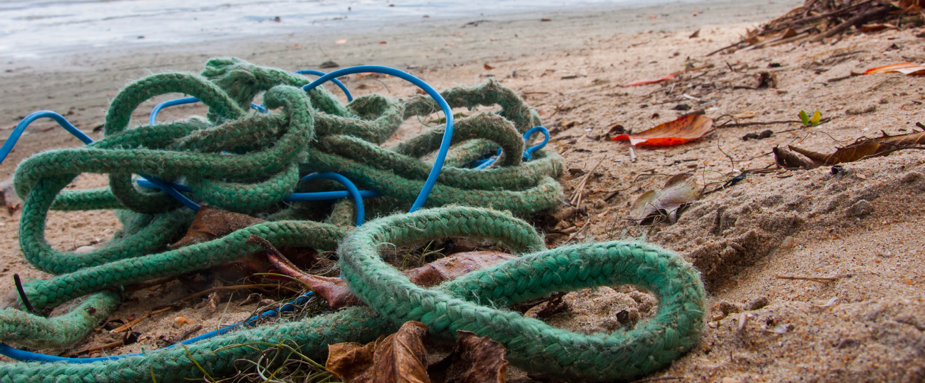
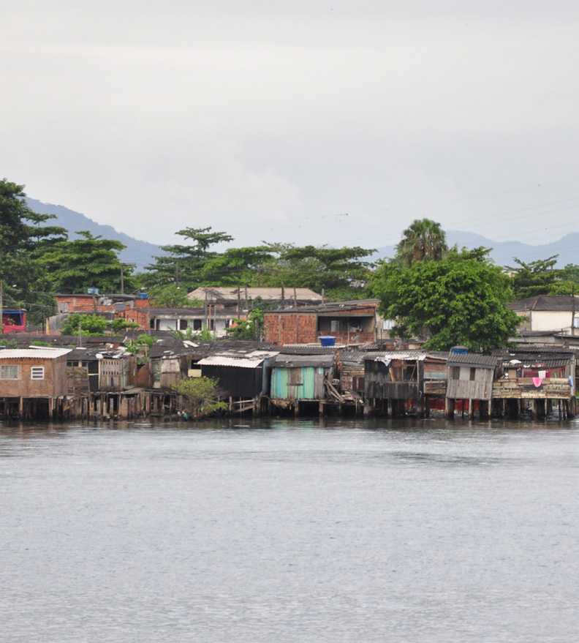
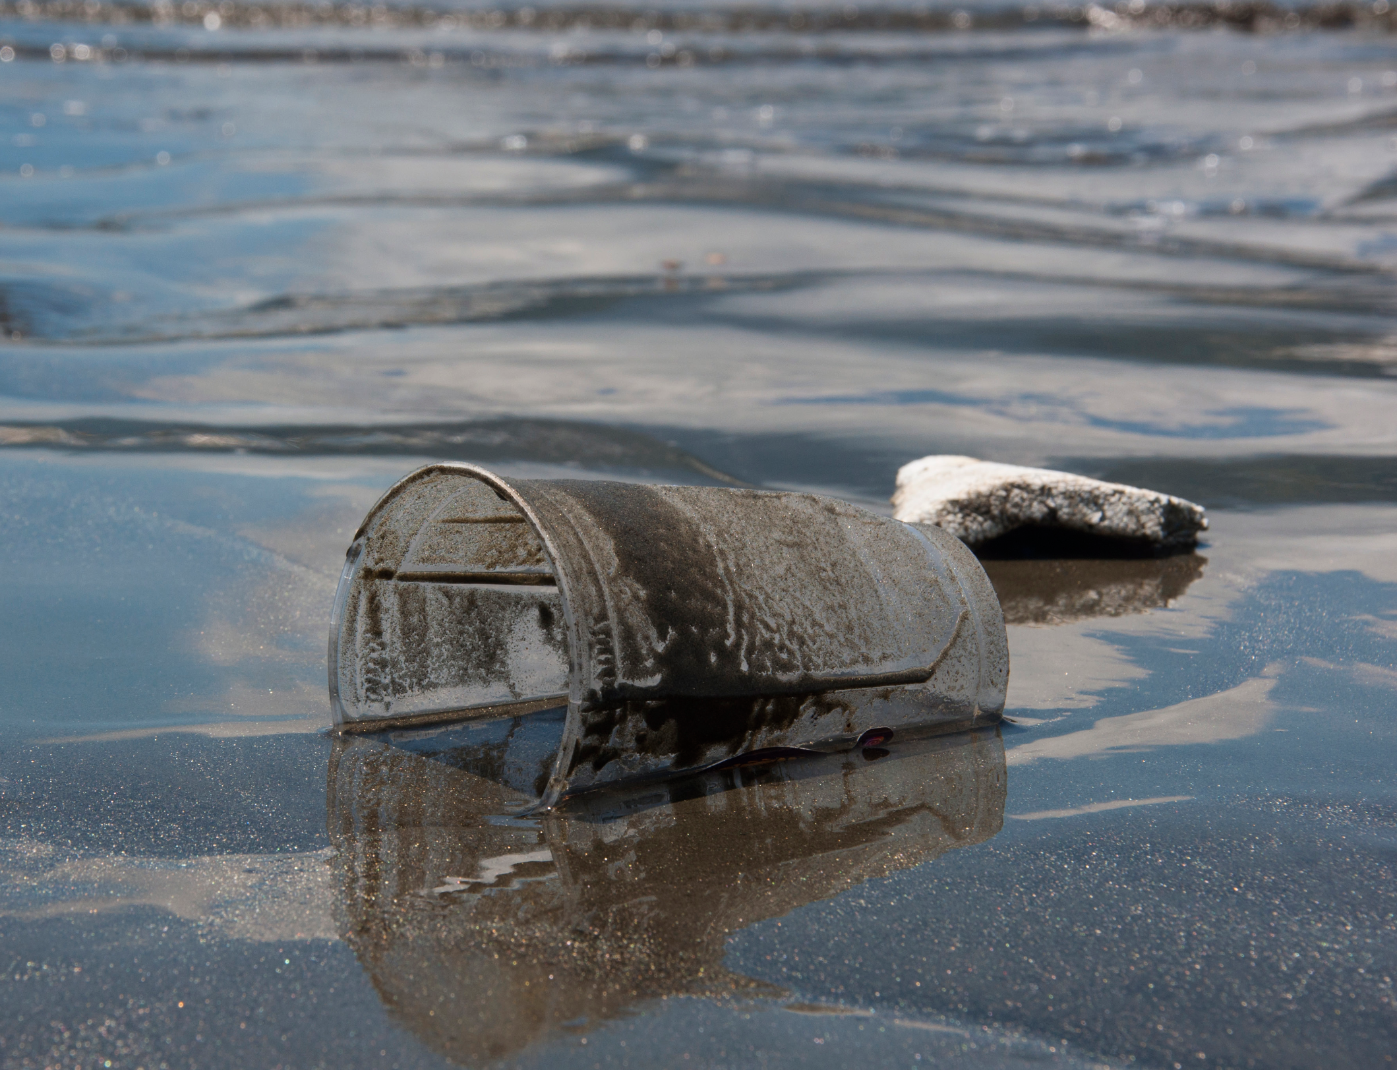
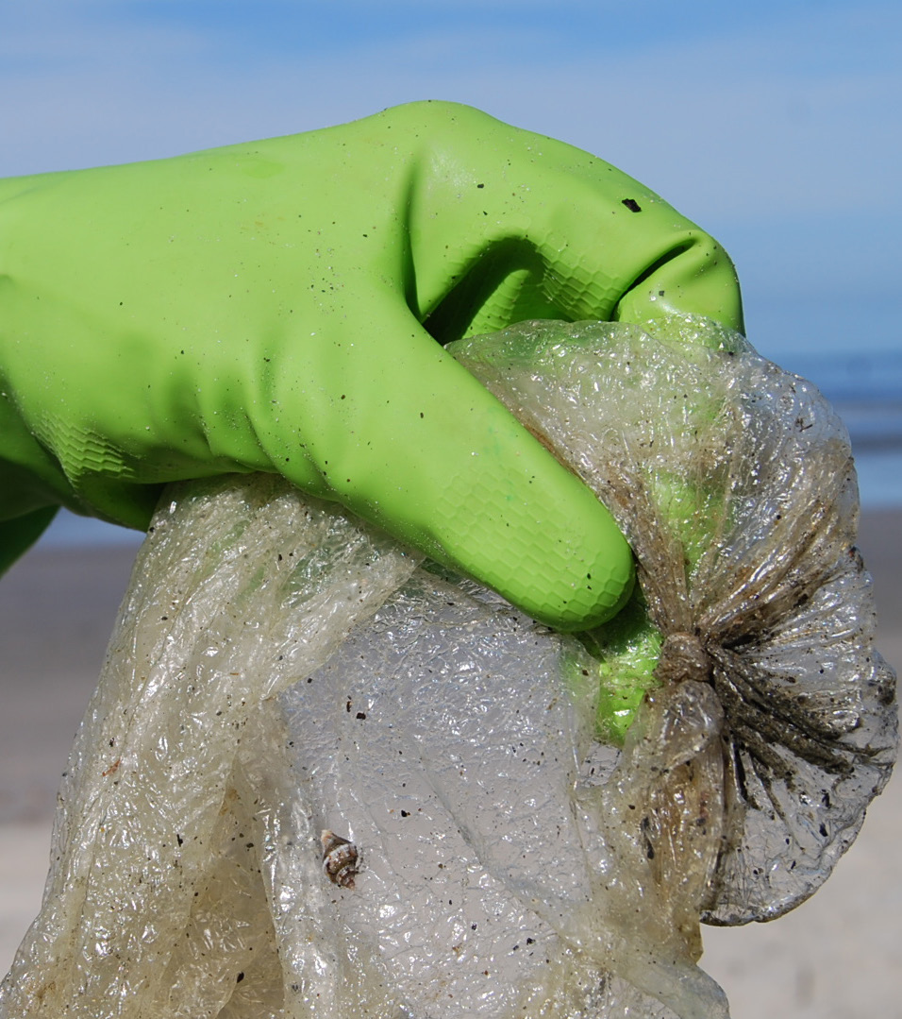
COOPERAÇÃO E INTEGRAÇÃO – LIXO NO MAR
Termo de Convênio SIMA e IO/USP no âmbito da Cátedra UNESCO para a Sustentabilidade do Oceano:
Duração - 5 anos a partir de 08/11/2018;
Objeto - conjugação de esforços técnicos, operacionais, acadêmicos e científicos nas áreas de atuação e interesse comum;
Plano de Trabalho - Plano de Combate ao Lixo no Mar do Estado de São Paulo;
Execução com foco em conhecer para combater - Plano Estratégico de Monitoramento e Avaliação do Lixo no Mar do Estado de São Paulo (PEMALM).

Slide 6

COOPERAÇÃO E INTEGRAÇÃO – GOVERNANÇA
Grupo executivo – SIMA (CPLA, CEA, CETESB) e IO/USP;
GT Lixo no Mar – Comitê de Integração de Resíduos Sólidos (Resol. SIMA 12/2019);
PERS 2020 - Foco nas Metas para 2025, 2030 e 2035:
Meta 7.1 : Petrechos de pesca abandonados, perdidos ou descartados no mar;
Meta 7.2: PEMALM – Plataforma colaborativa e Indicadores;
Meta 7.3: Inclusão em Políticas Públicas Ambientais;
Meta 7.4: Estratégia de governança de Lixo no Mar;
Meta 7.5: Plano de Combate ao Lixo no Mar.

Slide 7


GT LIXO NO MAR

Slide 8
A CONSTRUÇÃO DO PEMALM

Slide 9

OBJETIVOS
Criar uma estratégia integrada e estruturada para diagnosticar o problema do lixo no mar.
Combinar conhecimento, engajamento e interação de atores-chave.
Estabelecer um canal participativo, com comunicação entre ciência e gestão.

Slide 10
POLÍTICAS PÚBLICAS
ATORES
DADOS
+
+

Slide 11
2019
INÍCIO DO PROJETO AGOSTO
I WORKSHOP DEZEMBRO
2020
REUNIÕES BILATERAIS FEVEREIRO
CONSULTA PÚBLICA OUTUBRO
WEBINAR JUNHO
II WORKSHOP AGOSTO
2021
LANÇAMENTO PEMALM JANEIRO
IMPLEMENTAÇÃO

Slide 12







Slide 13
PROCESSO
PARTICIPATIVO

Slide 14
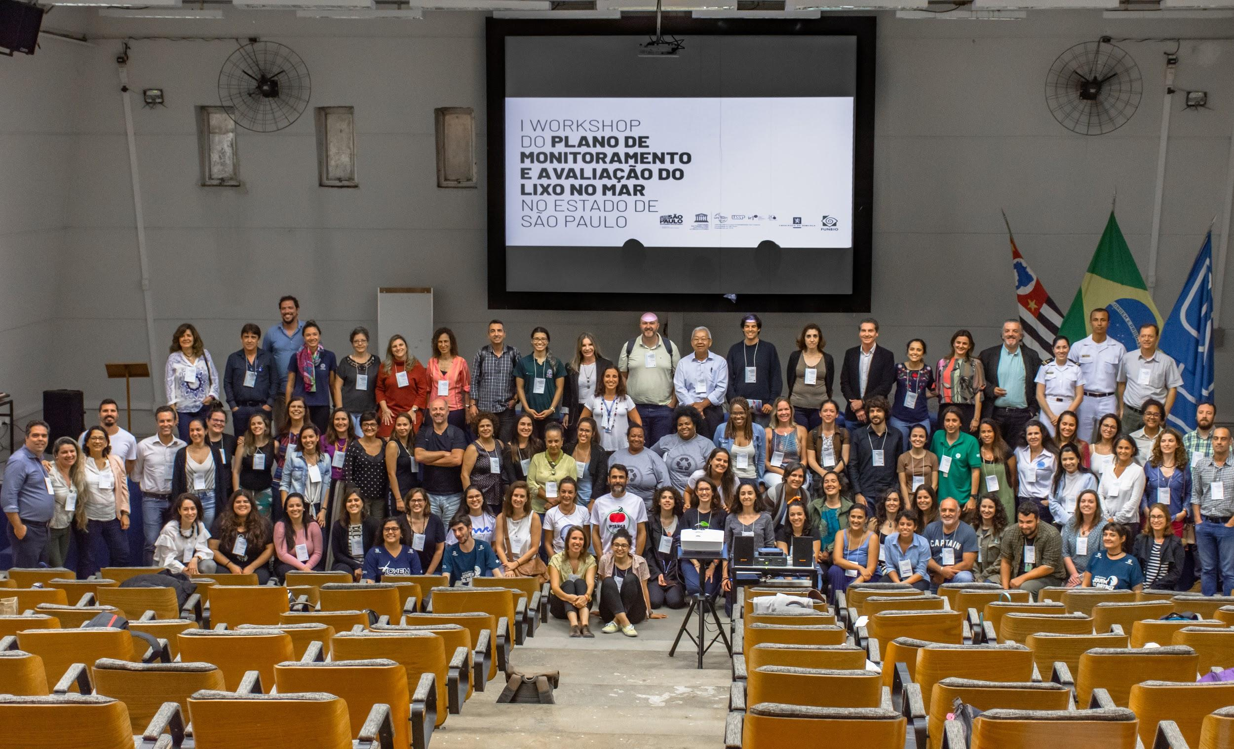

Slide 15
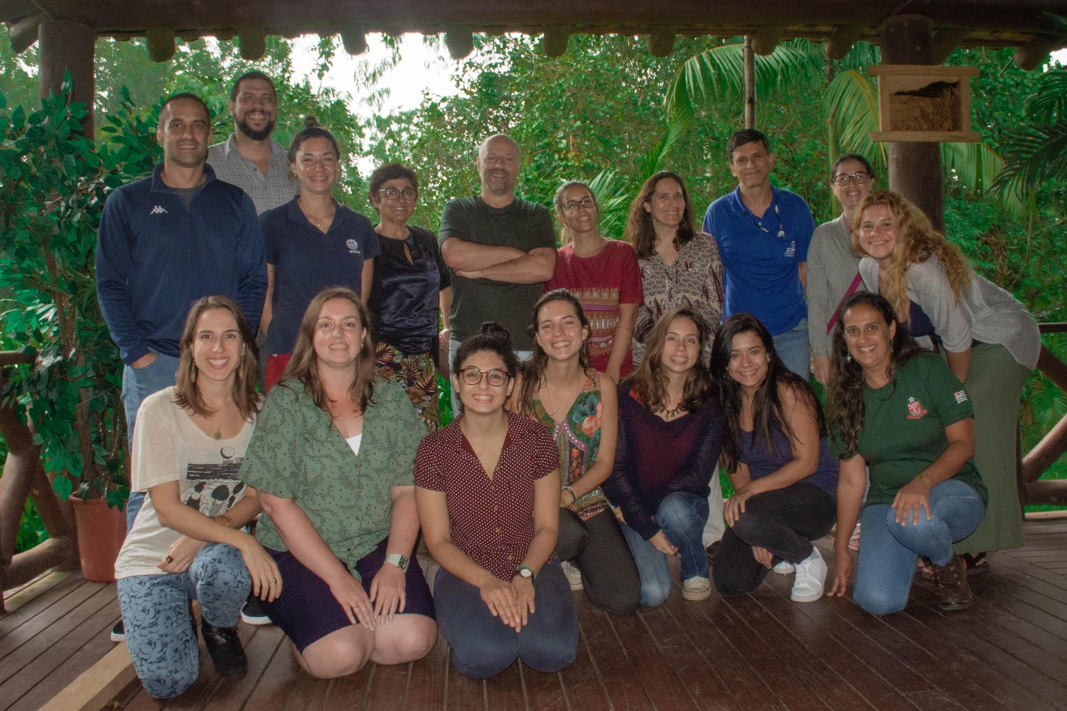
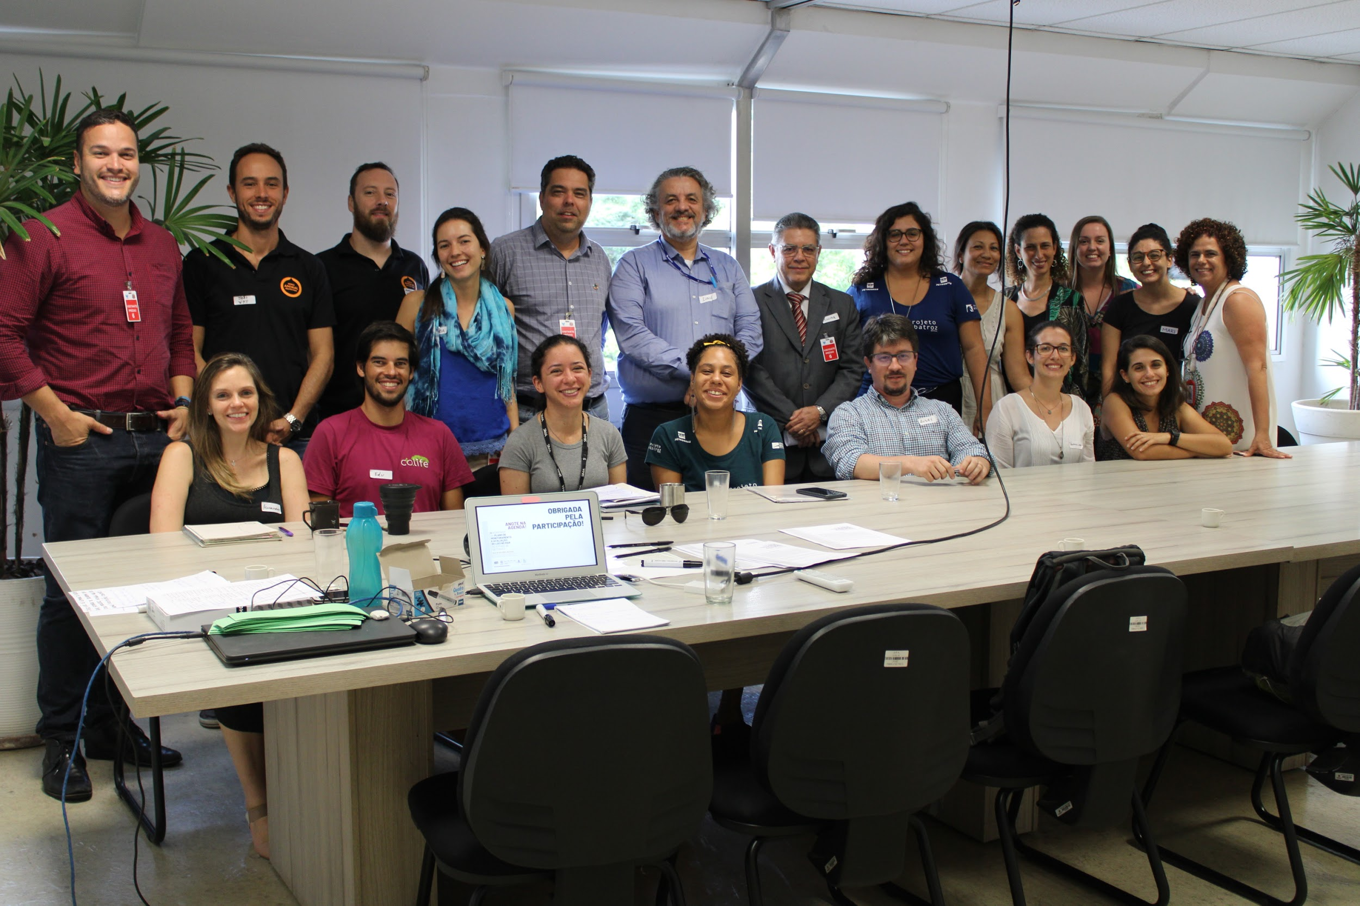
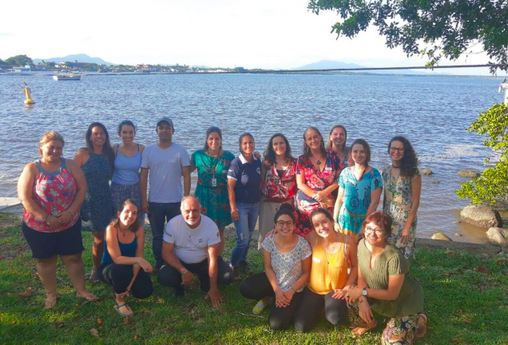
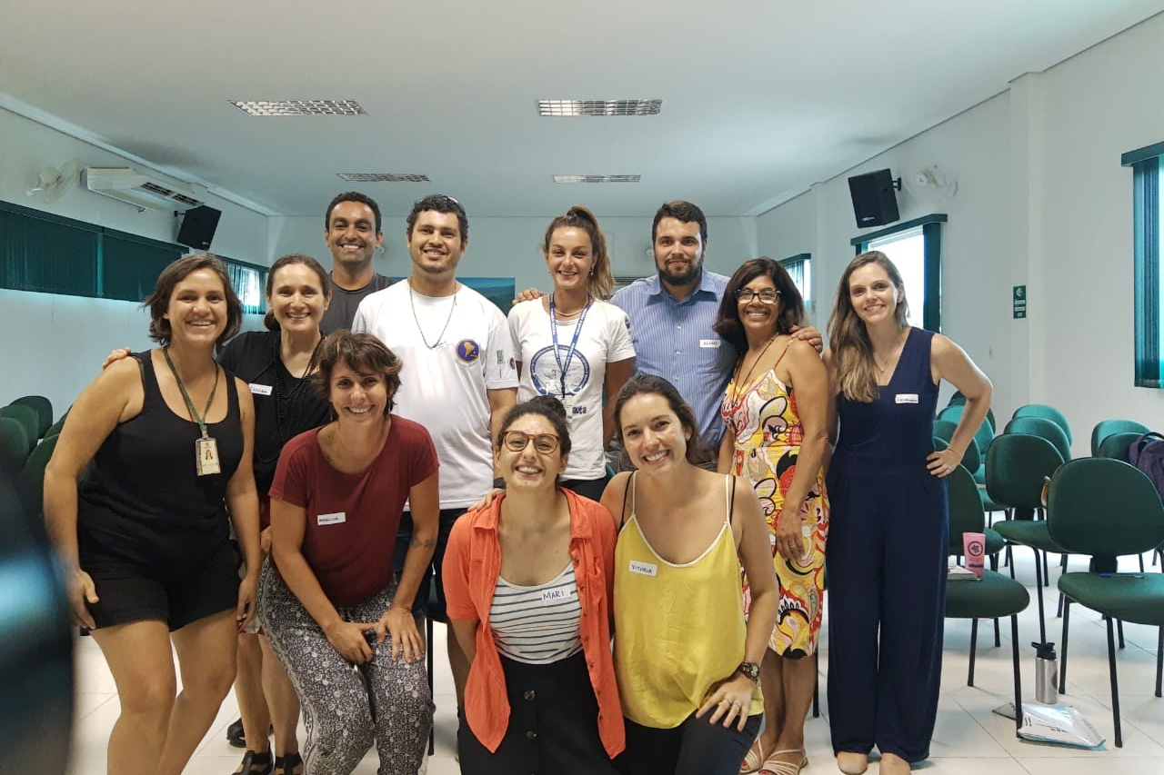
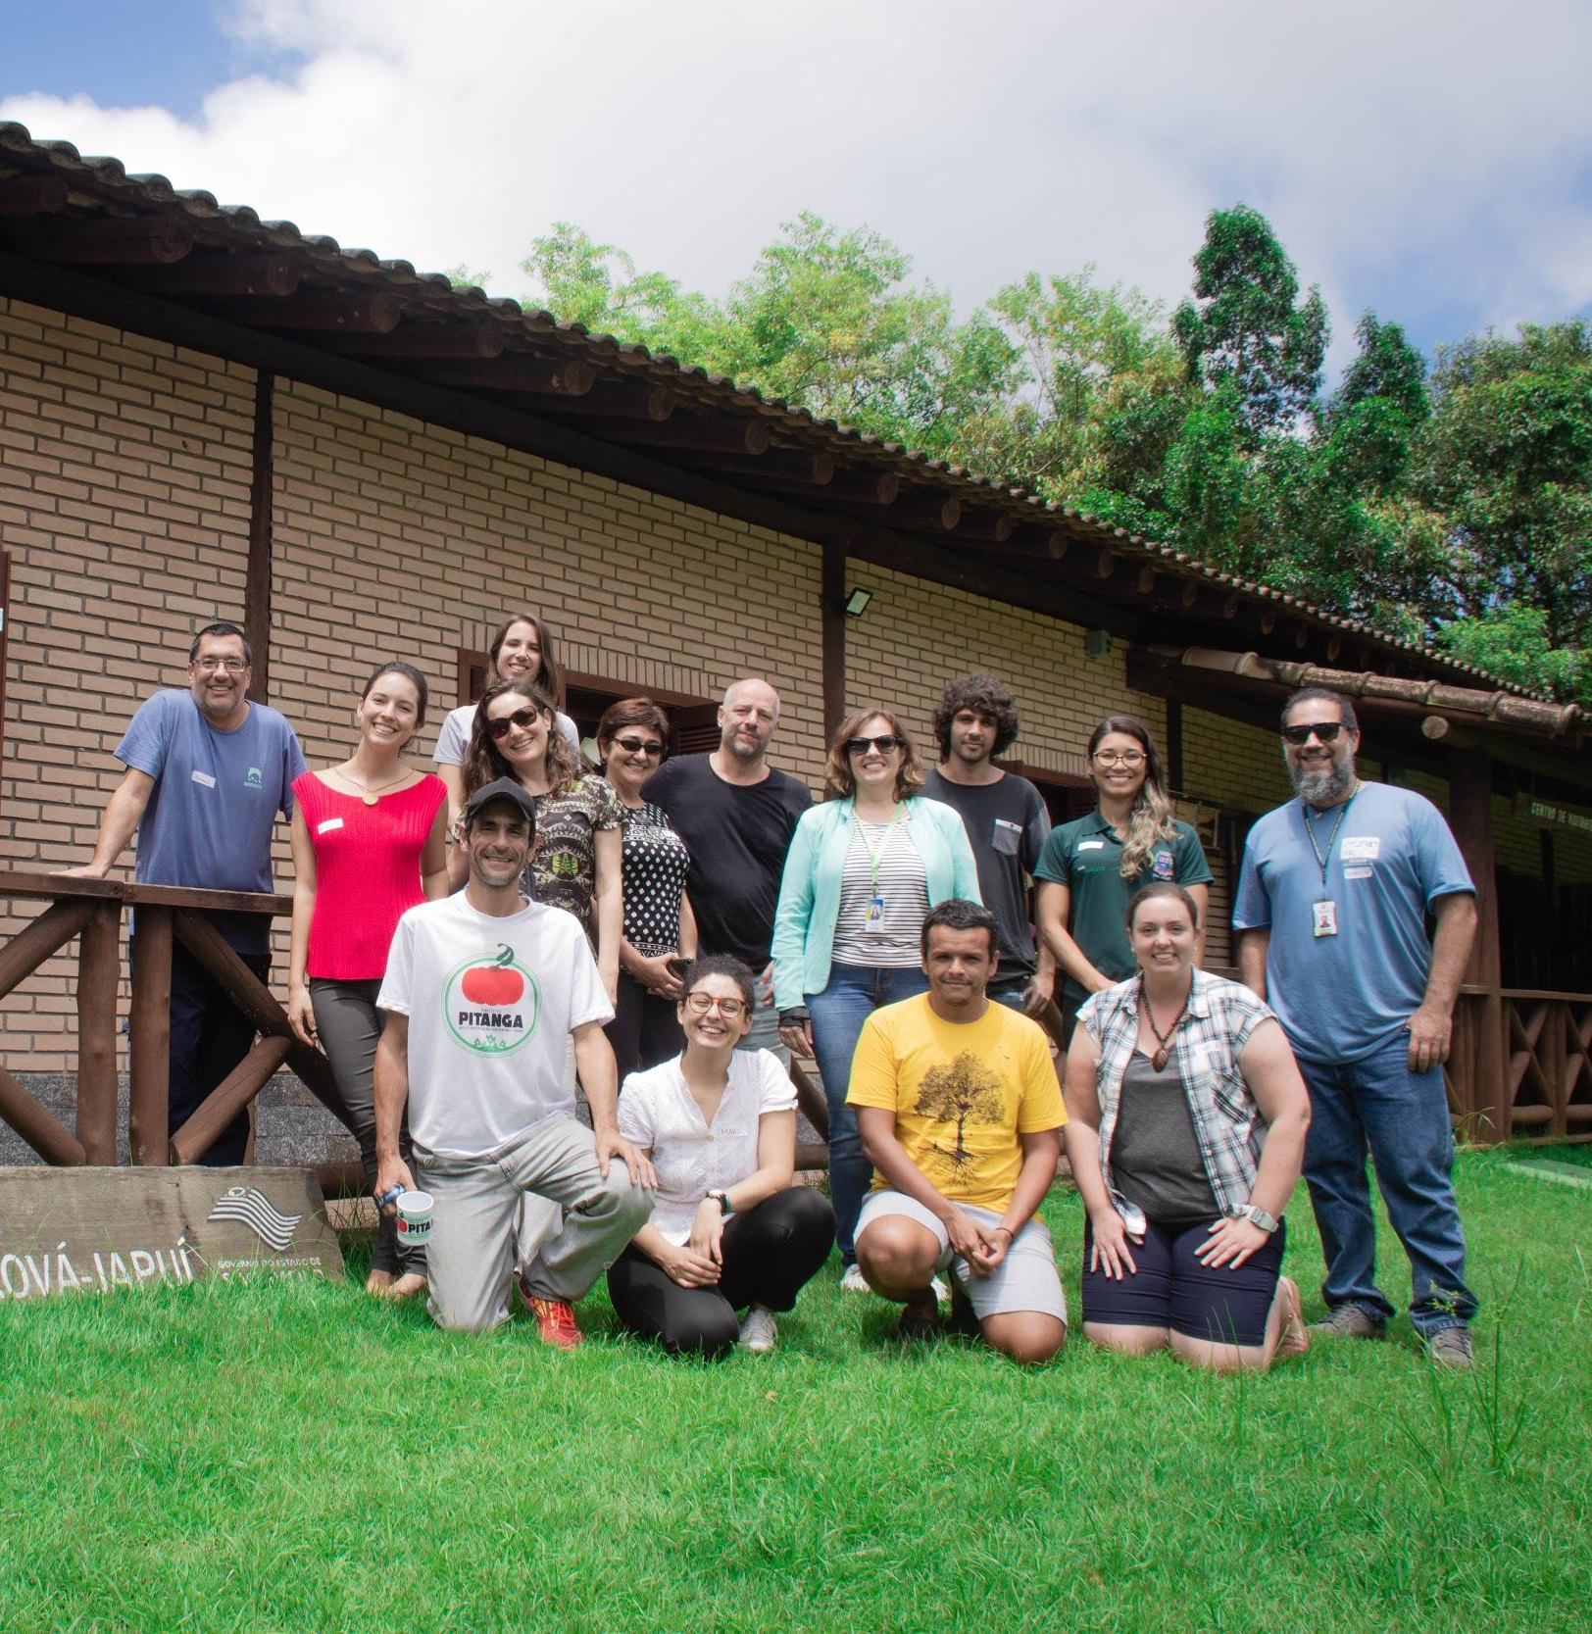

Slide 16
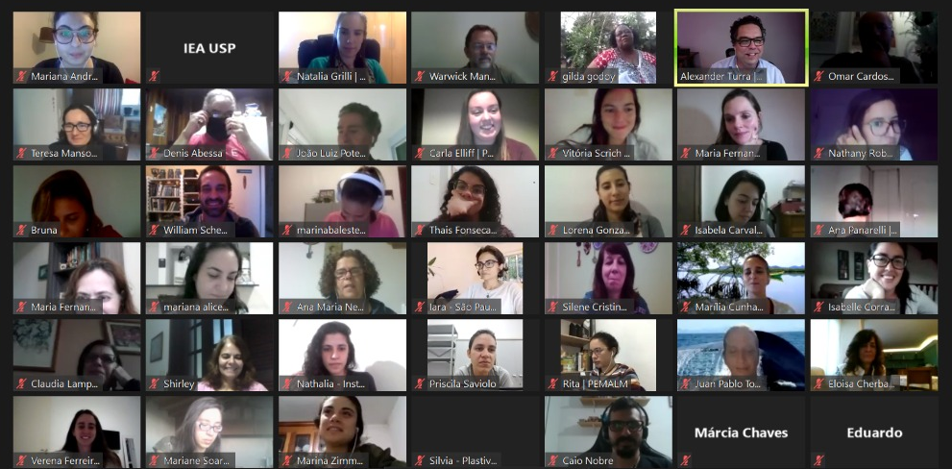
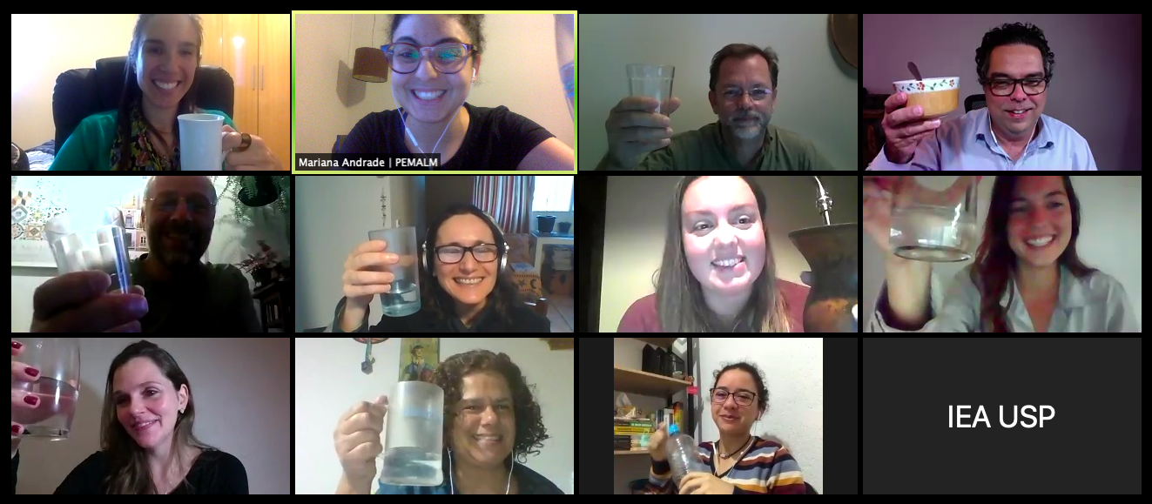
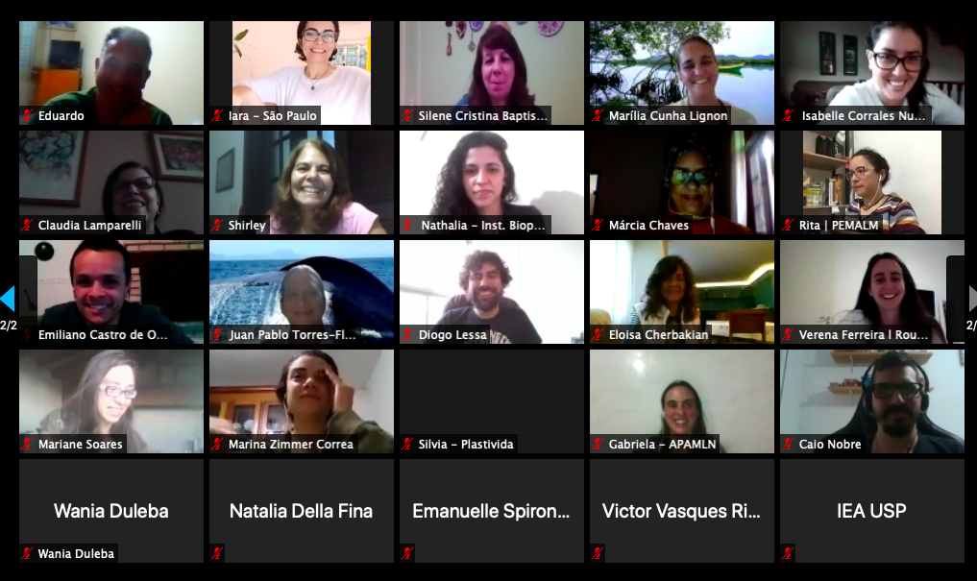
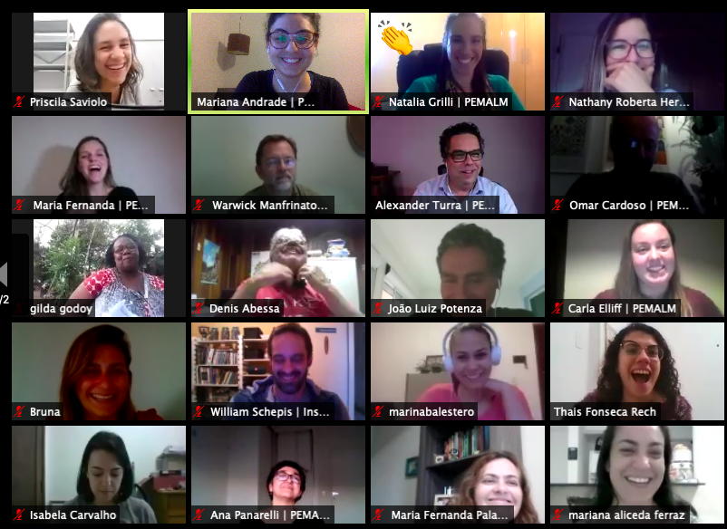
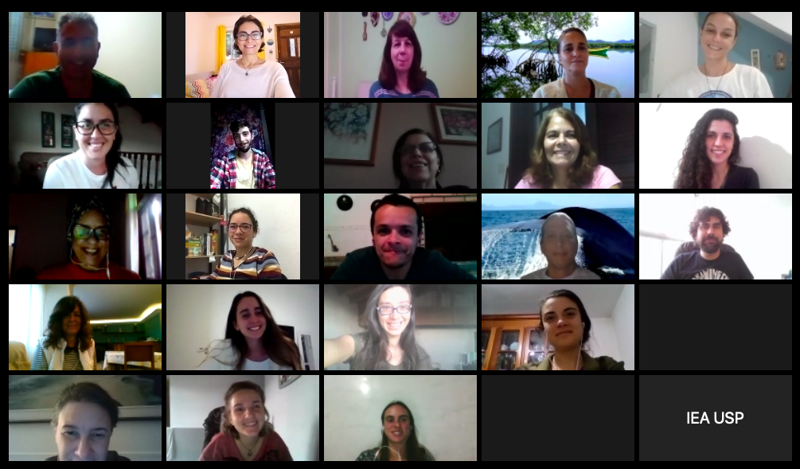

Slide 17
PROCESSO
PARTICIPATIVO

Slide 18







TEMAS DE PREOCUPAÇÃO ÀS POLÍTICAS PÚBLICAS
TURISMO
SEGURANÇA ALIMENTAR
SAÚDE HUMANA
NAVEGAÇÃO
PESCA E AQUICULTURA
BEM-ESTAR ANIMAL
BIODIVERSIDADE

Slide 19




COMPARTIMENTOS
BIOTA
SUPERFÍCIE E COLUNA D’ÁGUA
FUNDO MARINHO
LINHA DE COSTA

Slide 20





VIAS DE IMPACTO
DEPOSIÇÃO
INGESTÃO
EMARANHAMENTO
DISPERSÃO
LIXIVIAÇÃO

Slide 21


TAMANHO DE LIXO
MACRO
MICRO

Slide 22



INDICADORES
GERAÇÃO
EXPOSIÇÃO
EFEITO

Slide 23
LEGADO
PEMALM

Slide 24
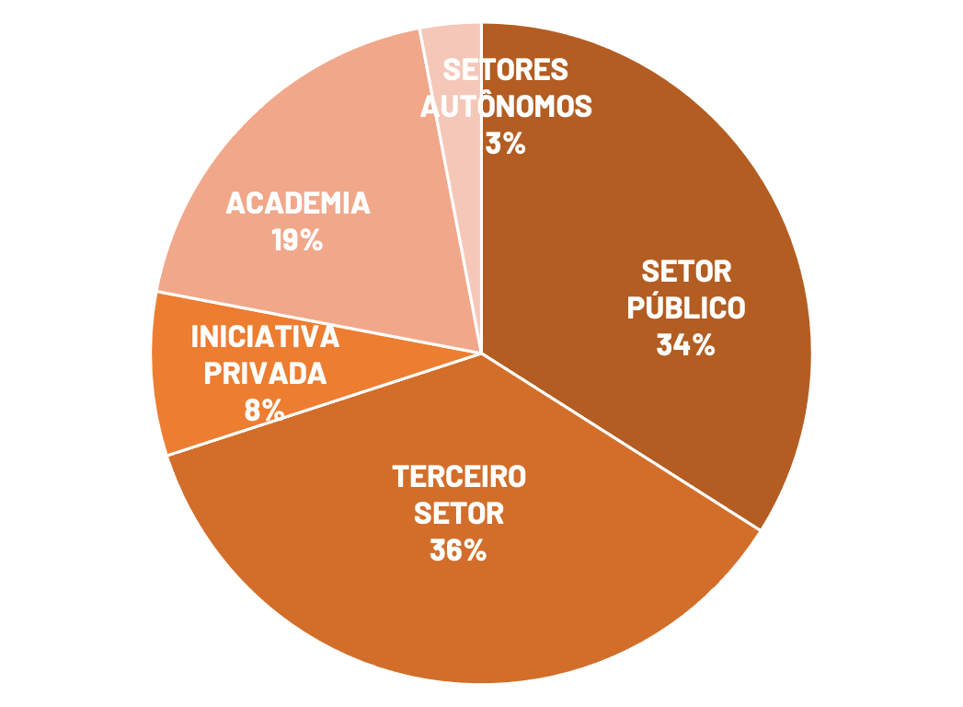
450
ATORES MOBILIZADOS

Slide 25


Slide 26
COMUNICAÇÃO
webinars live
congressos acadêmicos
eventos da indústria
aulas em universidade
podcasts
textos na mídia

Slide 27
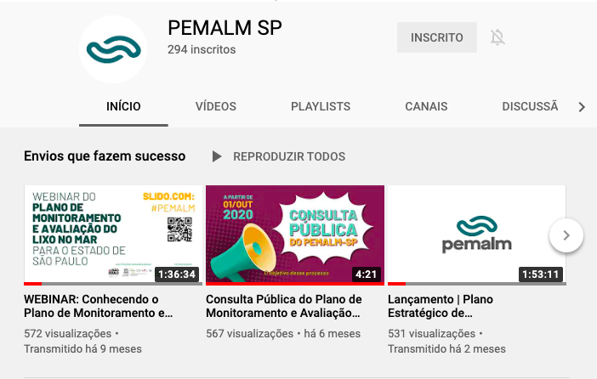

CONTEÚDO AUDIOVISUAL

Slide 28
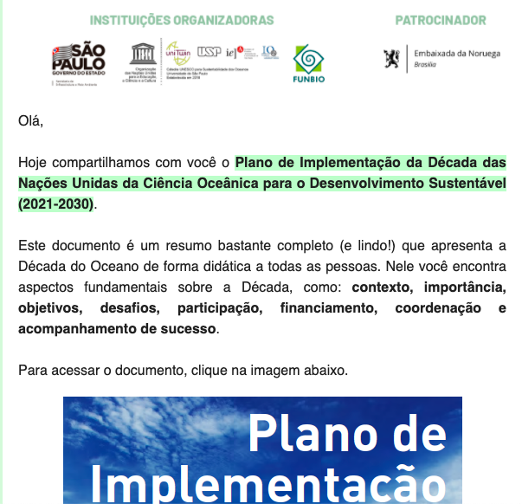

NEWSLETTER

Slide 29
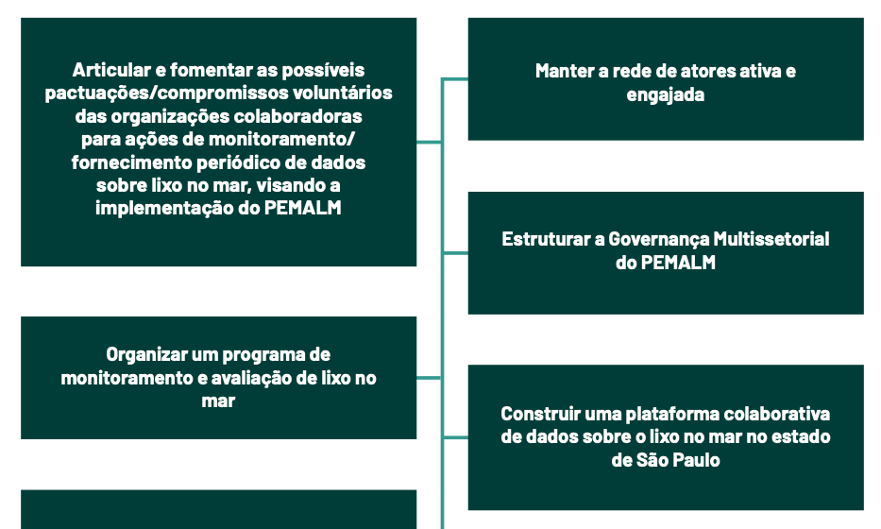
IMPLEMENTAÇÃO

Slide 30
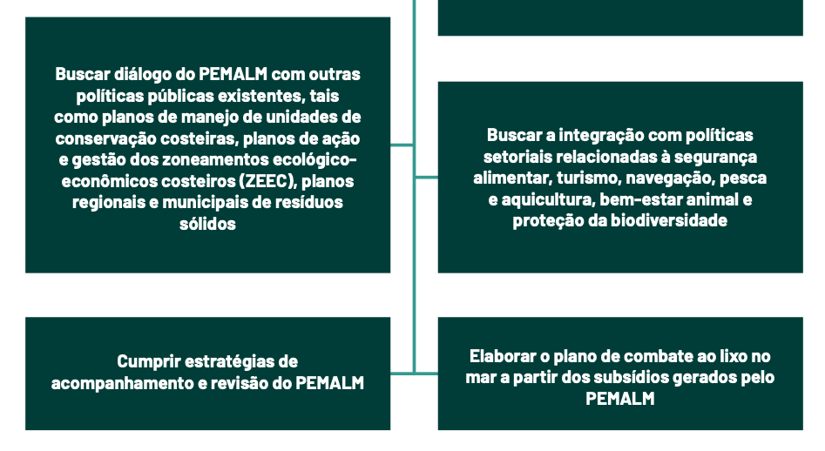
IMPLEMENTAÇÃO

Slide 31
FINANCIAMENTO
Renovação de financiamento junto à Embaixada da Noruega

